Slide 1

도면해석 자동화
인공지능 융합학과 2021137675 서승훈
로봇공학과 2018043381 이지화
Copyrightⓒ. Saebyeol Yu. All Rights Reserved.

Slide 2

CONTENTS
001
금주 진행사항
늑근 형상 조정
Base Field 구현
2D to 3D화 점검 및 오류해결
기둥부분 처리
002
향후계획
기둥부분 2D to 3D화 구현
코엑스 방문
Copyrightⓒ. Saebyeol Yu. All Rights Reserved.

Slide 3
Part 1.
금주 진행사항
Copyrightⓒ. Saebyeol Yu. All Rights Reserved.

Slide 4
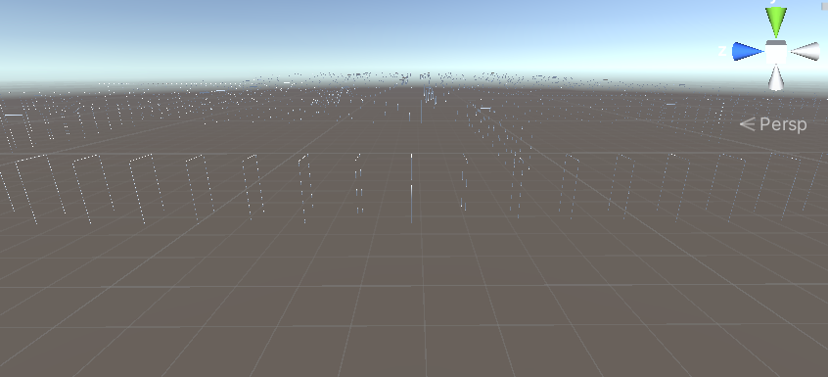
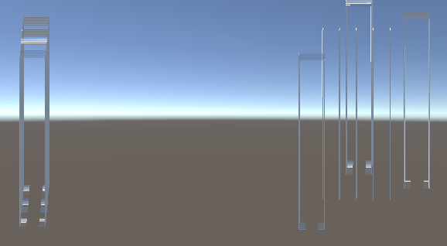
1-1.
늑근 형상 조정

Slide 5
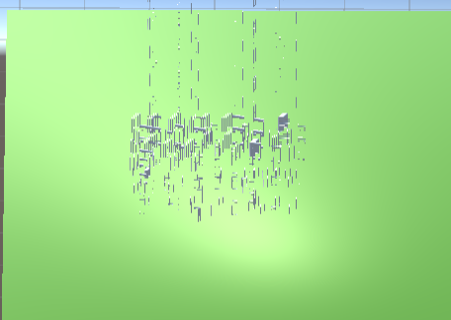
1-2.
Base Field 구현
부재들의 높이정보를 제외한 나머지 부분
(x, z) 부분의 평균값을 이용해, 중심점을 정
의하고, 그 부분을 중심적으로, Base Field가
형성되도록 제작

Slide 6
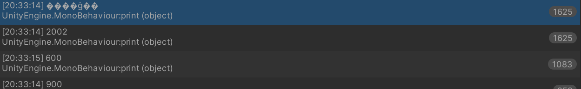
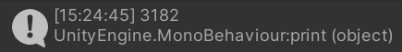

1-3.
2D to 3D화 점검 및 오류해결
1. 실제 도면 .txt 파일에서 모든 종류의 데이터를 일부 뽑아서 진행
원본 도면 .txt에서는 중간 과정에서 오류 발생
* 문제점 해결

Slide 7
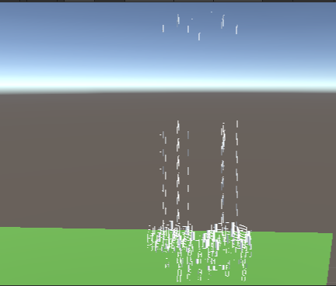
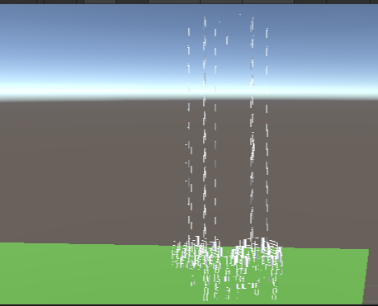
1-3.
2D to 3D화 점검 및 오류해결

Slide 8
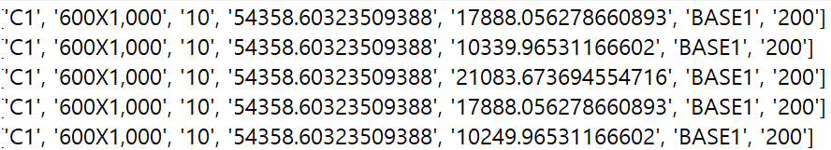

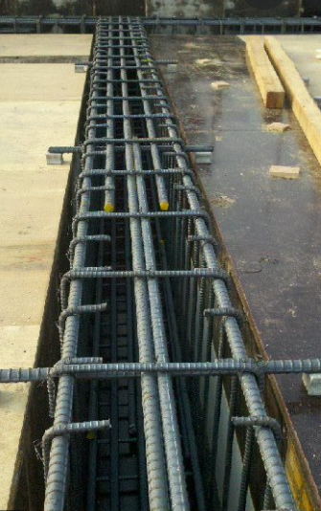
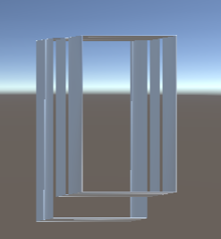
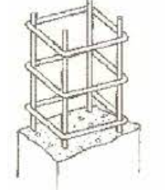
1-4.
기둥부분처리
부호부분에서, 숫자를 제거 후, C만 남으면 기둥부분으로 판단

Slide 9
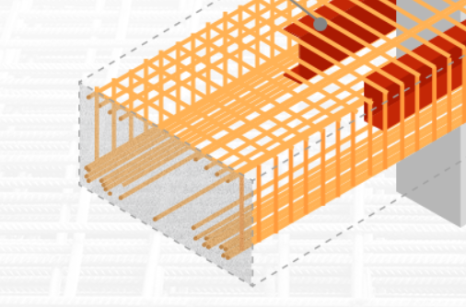
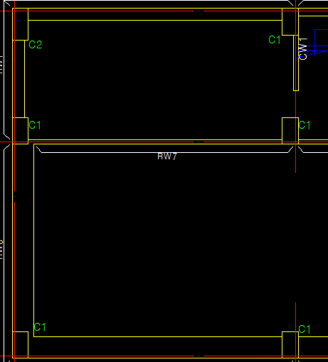
1-4.
기둥부분처리

Slide 10
Part 2.
향후계획
Copyrightⓒ. Saebyeol Yu. All Rights Reserved.

Slide 11
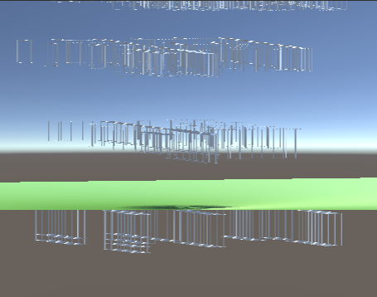
2.
향후계획
1. 기둥 부분 2D to 3D화 구현
2. 2022년 4월 6일 코엑스 방문

